Slide 1
中间件使用

Slide 2




引入
逻辑的分离，思维的独立！
在软件工程领域，中间件是一个已被广泛应用的概念。

Slide 3
目录
01
什么是中间件义
02
自定义中间件
03
内置中间件

Slide 4

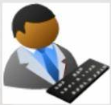

什么是中间件
服务器的生命周期一般是：接收请求-处理请求-发出响应。为了逻辑单元的独立和维护的便捷，可以将处理请求拆分成一个个子单元处理，此时子单元的请求处理就是中间件。
服务器接收到请求的时候，会依次执行每个中间件，直到调用终止，发出响应给客户端。
Express的应用本质上就是在调用各种中间件。
Express服务器
请求
next()
中间件1
中间件2
next()
客户端
响应
处理完毕
响应该请求
next()
中间件3

Slide 5
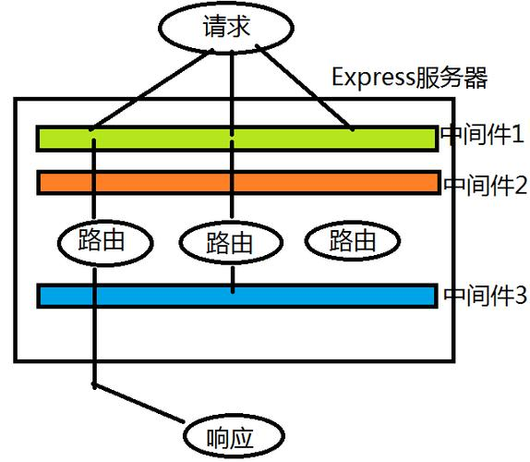
什么是中间件
中间件的形式
function middleware(req,res,next){ // 处理业务的逻辑代码 next(); // 调用下一个函数 }
执行逻辑代码
修改请求和响应对象
结束请求-响应周期
调用下一个中间件
next()将控制权交给下一个中间件，调用下一个函数
如果没有next()的话，就不再调用下一个函数
如果当前的中间件没有调用next()，也没有结束请求-响的周期，请求将会被挂起。

Slide 6

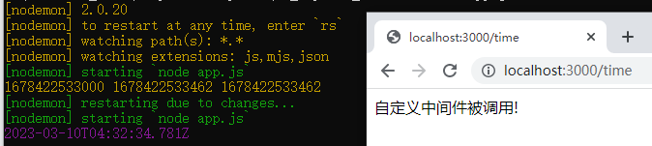
自定义中间件
示例
自定义一个获取时间戳的中间件。
定义中间件
显示当前系统时间
中间件被调用

Slide 7
自定义中间件
示例代码
function getTimestamp(req, res, next) {
let time = new Date();
console.log(time);
next();
}
app.use(getTimestamp); // 使用中间件
app.get('/time',function(req,res){
res.send('中间件被调用！')
});
app.js-自定义中间件
使用中间件
访问/time的get请求时
服务器会先调用中间件
然后再执行该段代码
npm start

Slide 8




内置中间件
Express框架的内置中间件express.static()，指定要加载的静态资源。

Slide 9
内置中间件
express.static(root, [options]);
root为加载静态资源的路径；options为可选参数，具有以下属性：
属性 | 作用
dotfiles | 是否对外输出文件名以点“.”开头的文件，有效值包括“allow”“deny”和 “ignore”
etag | 启用或禁用etag生成
extensions | 用于设置后备文件扩展名
index | 发送目录索引文件，设置为false可禁用建立目录索引
lastModified | 将lastModified的头设置为操作系统上该文件的上次修改日期，有效值包括“true”、“false”
maxAge | 设置Cache-Control头的max-age属性（以毫秒或者ms格式中的字符串为单位）
redirect | 当路径名是目录时重定向到结尾的“/”
setHeaders | 用于设置随文件一起提供的HTTP头的函数

Slide 10
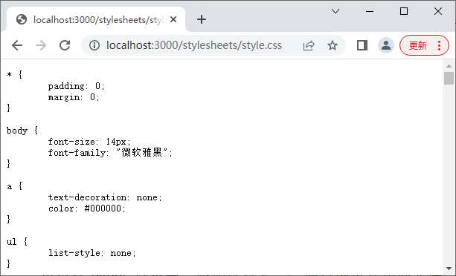

内置中间件
示例
使用内置中间件express.static()，浏览器输入CSS文件路径及文件名，便可直接访问服务器上的CSS文件。

Slide 11

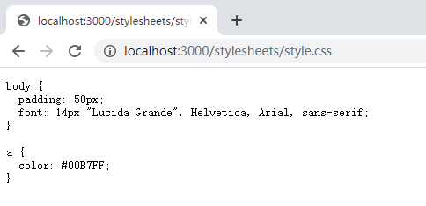
内置中间件
var options = {
dotfiles: 'ignore',
etag: false,
extensions: ['htm', 'html'],
index: false,
maxAge: '1d',
redirect: false,
setHeaders: function (res, path, stat) {
res.set('x-timestamp', Date.now());
}
}
示例代码
app.js-项目入口文件
内置中间件的选项参数
内置中间件的引用
app.use(express.static('public', options));

Slide 12
小结
中间件的定义
将处理请求拆分成一个个子单元处理，子单元的请求处理就是中间件。
function middleware(req,res,next){
// 处理业务的逻辑代码
next(); // 调用下一个函数
}
自定义中间件
在项目入口文件中自定义中间件函数，
通过 app.use()语句将中间件绑定到 Express中使用。
执行路由代码时会被先执行。
内置中间件
express.static 是Express 框架的内置中间件，
通过该中间件可以指定要加载的静态资源。

Slide 13
谢谢观看

